Slide 1
Afghanistan: folket, krigen og framtida
Arne Strand
12.11.2013

Slide 2
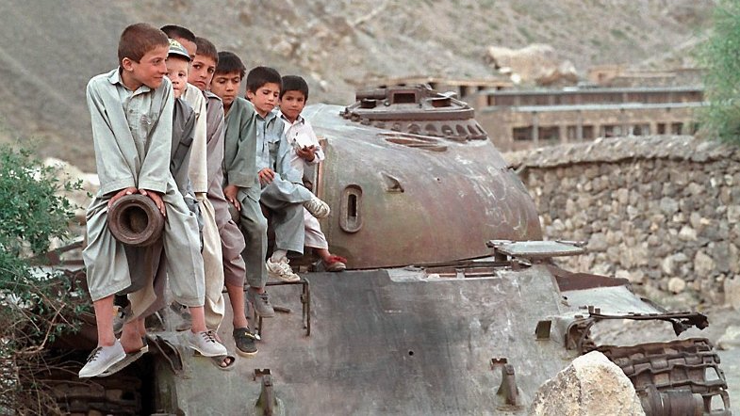

Slide 3
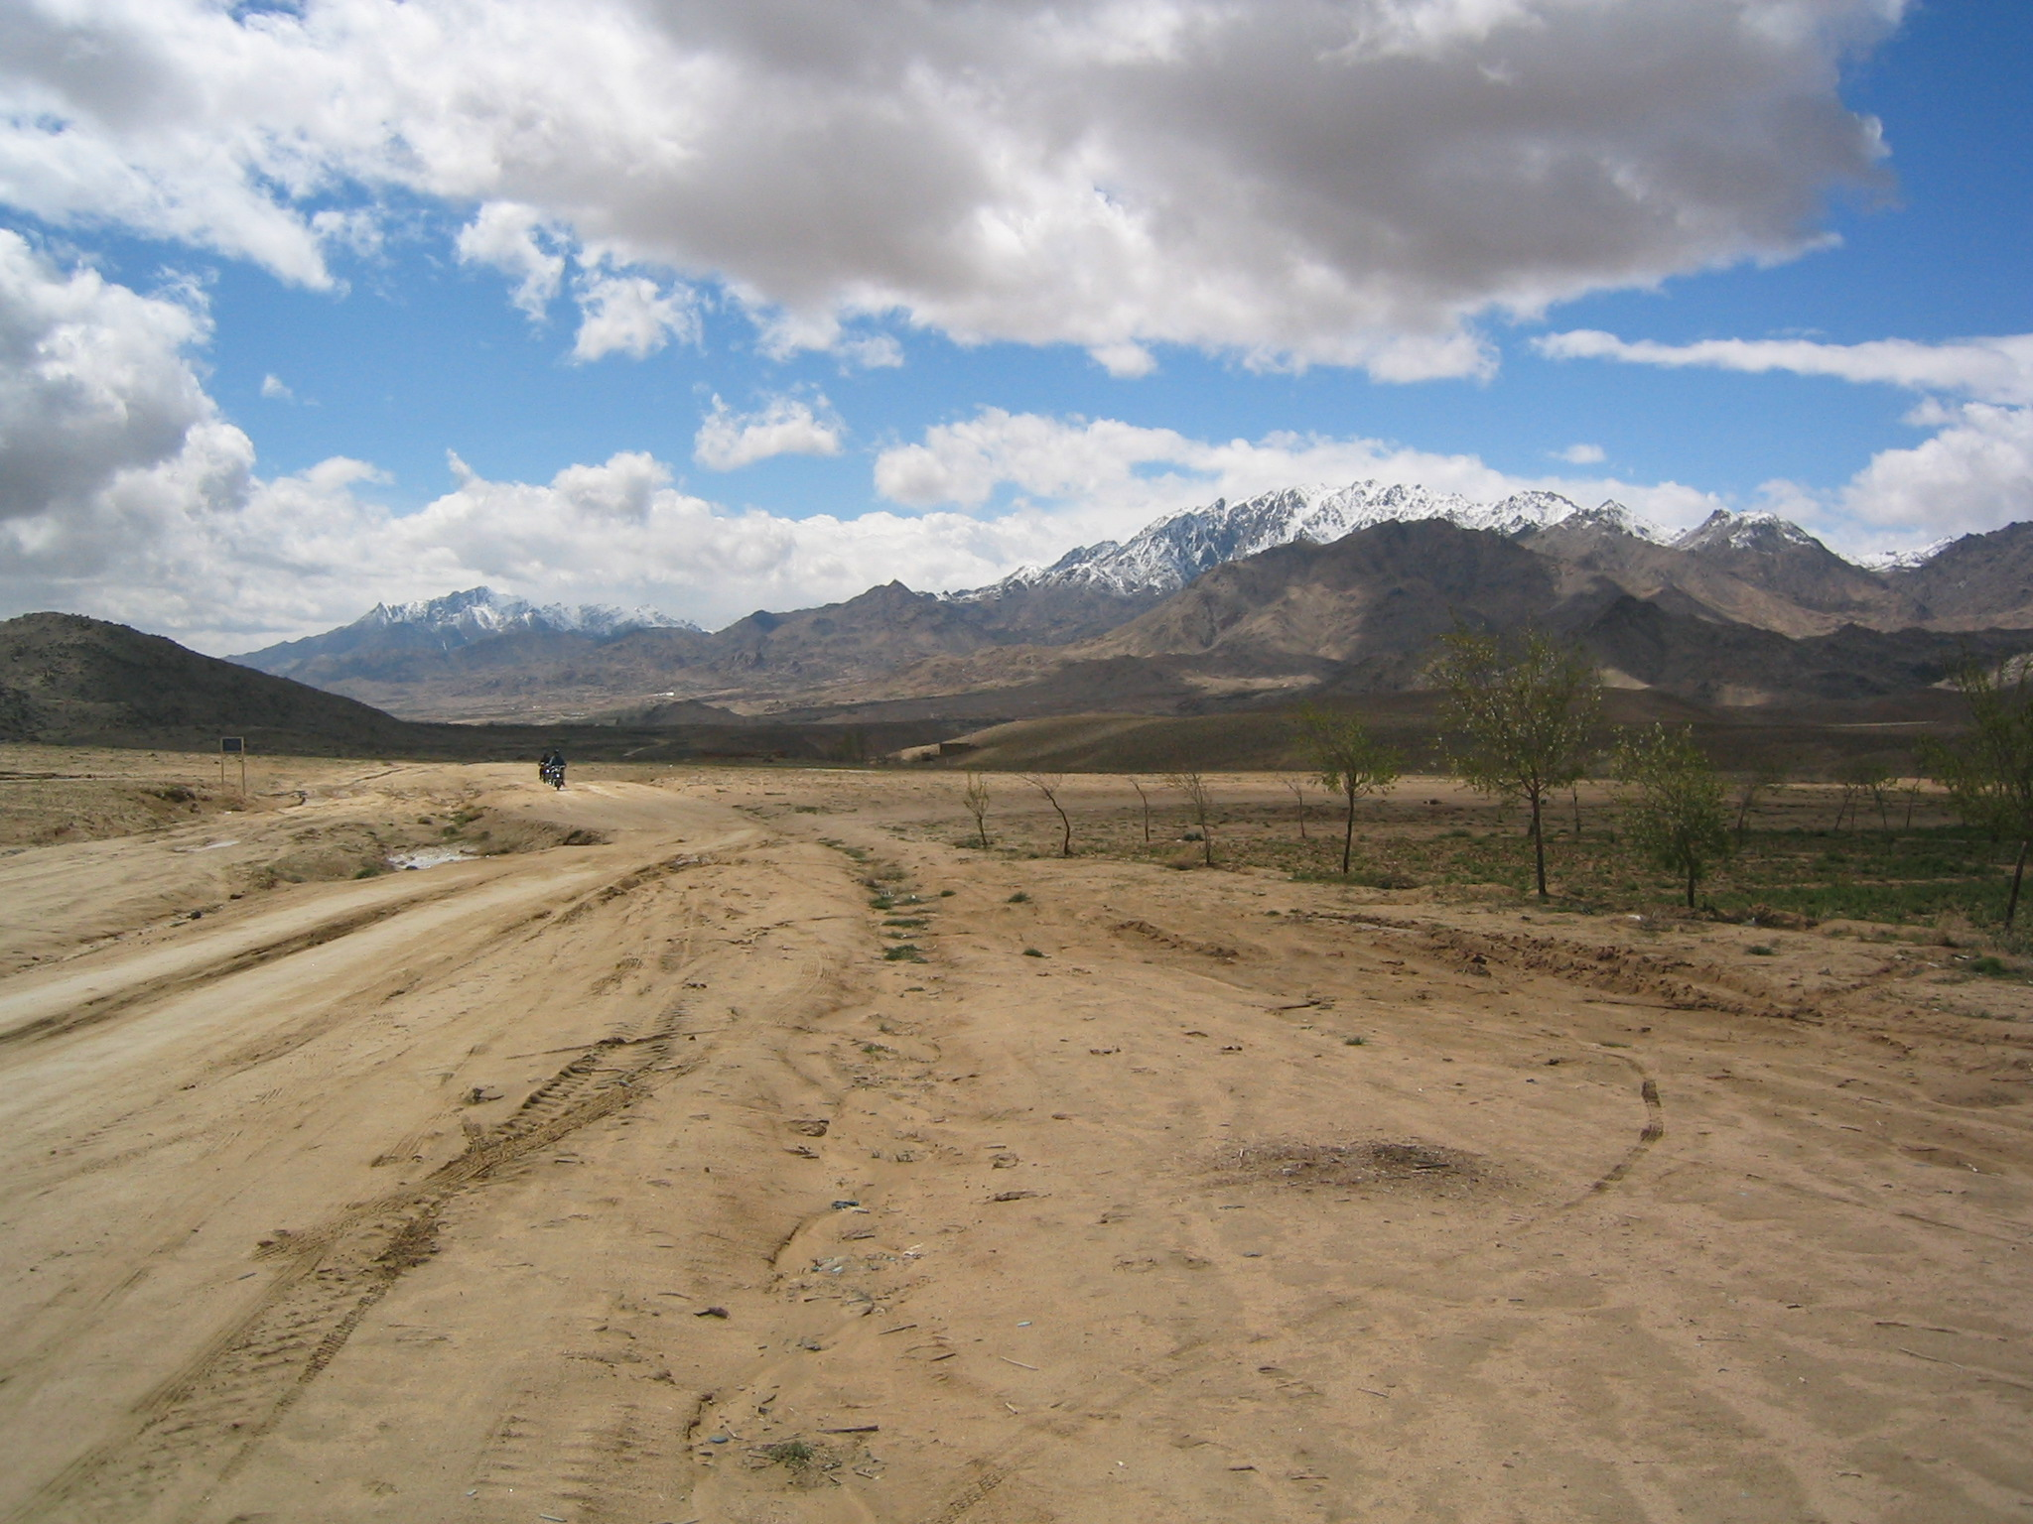

Slide 4
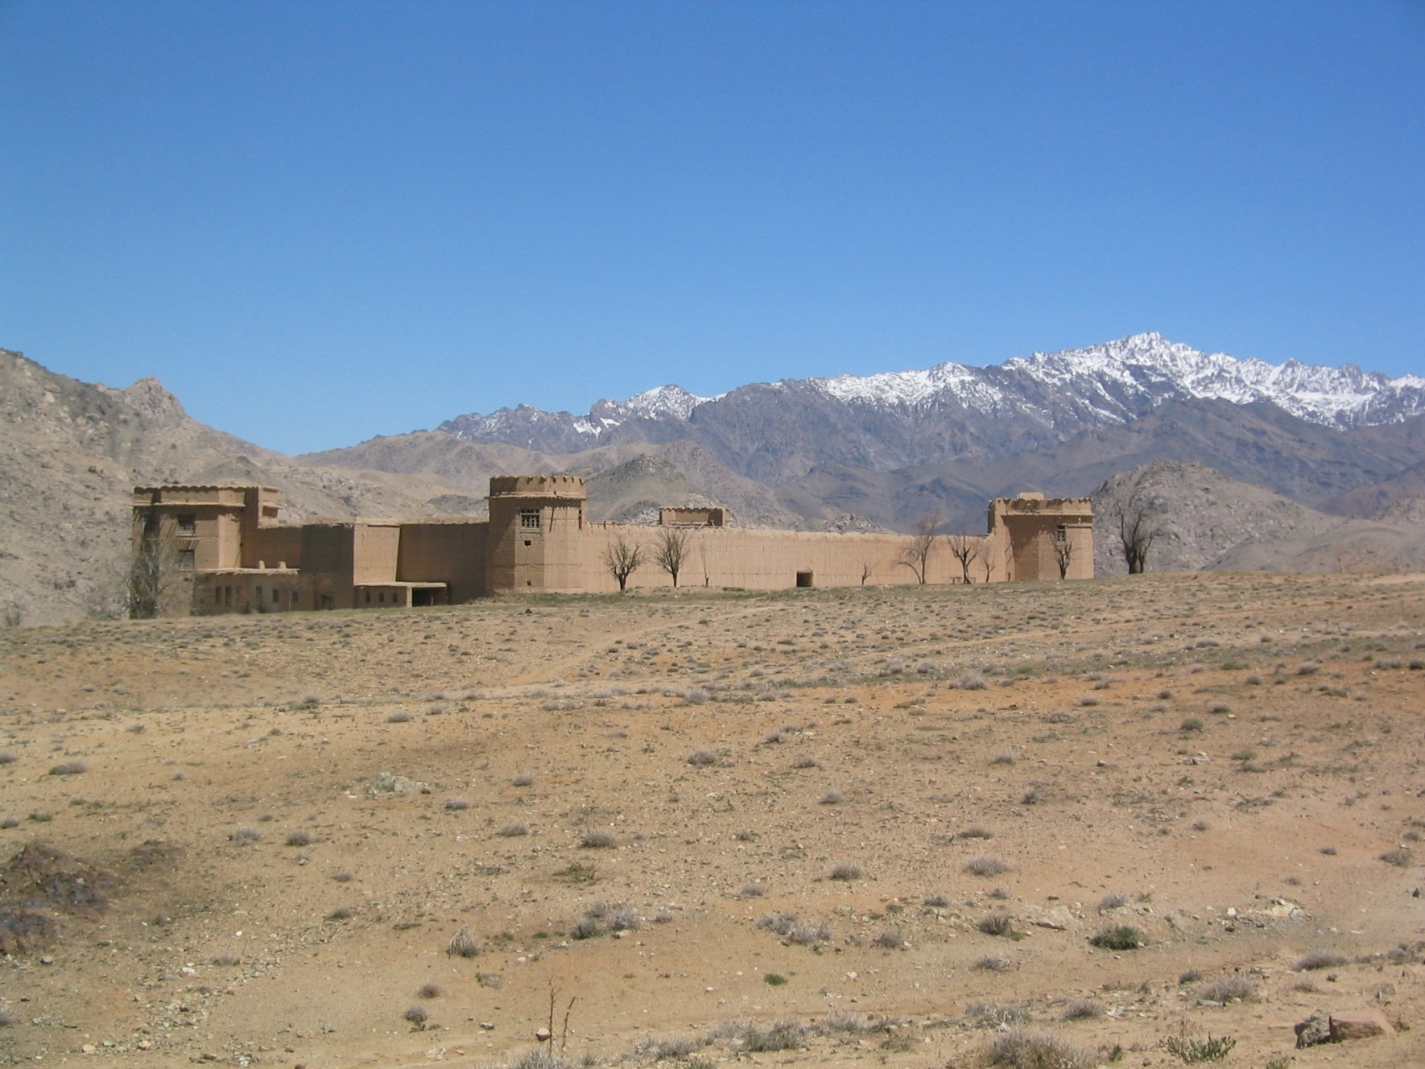

Slide 5
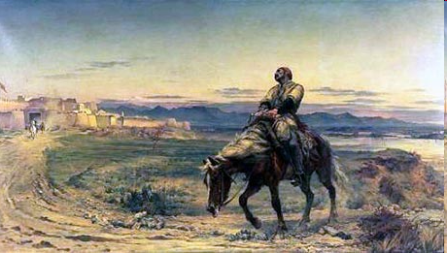
Landet stormaktene aldri kontrollerte
Dr. Byron – 1842 –

Slide 6
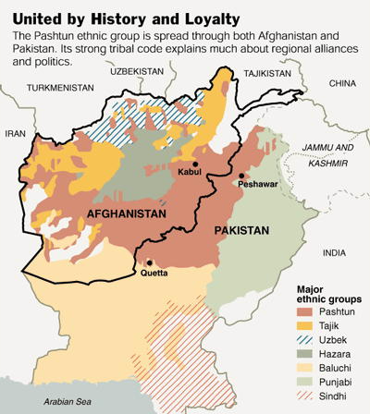

Slide 7
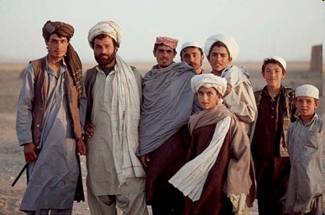
Pashtunarar

Slide 8
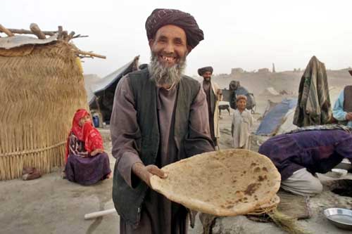

Slide 9
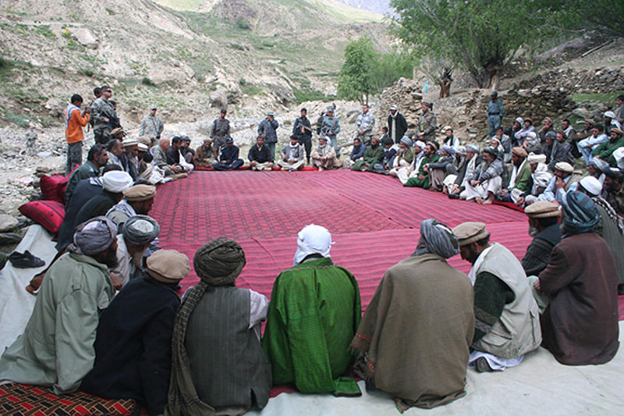

Slide 10
Om Afghanistan
Mellom 25-30 mill innbyggjarar
80 % sunni muslimar, 20 % shia muslimar – 2 hovedspråk
Eit av verdas fattigaste og mest krigsøydelagte land, snitt levelalder 47 år, ekstrem høg barne/mødredødlegheit
Tradisjonelt jordbrukssamfunn, inntekt for 80% av befolkninga før 1980
Flykningar i naboland: 2,7 millionar
>25 % av befolkninga har returnert sidan 2001, afghanarar under 18 største flyktningegruppe til Norge
MIGRASJON ER AFGHANSK OVERLEVELSESTRATEGI

Slide 11
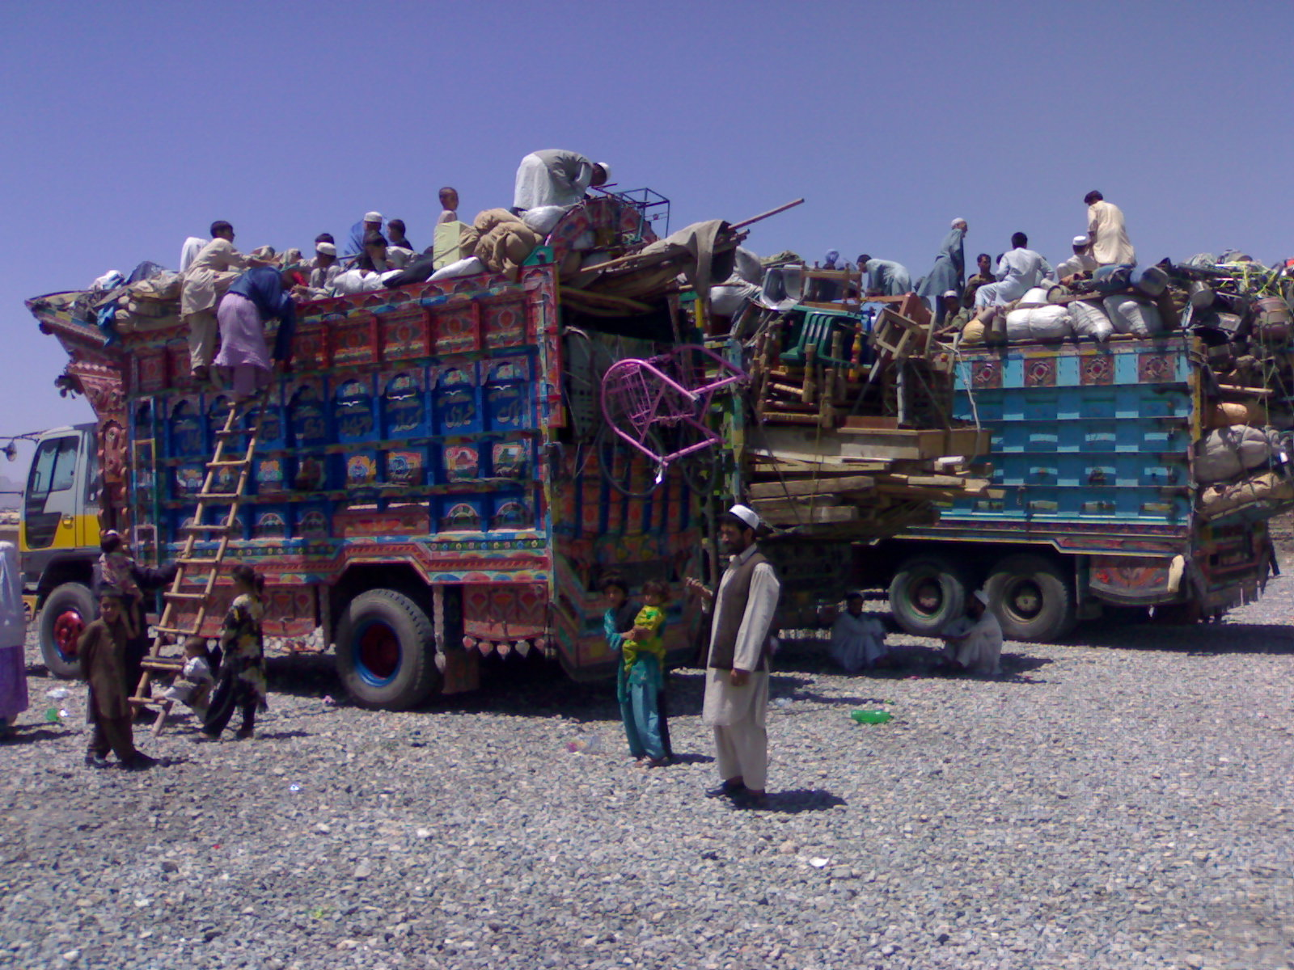

Slide 12
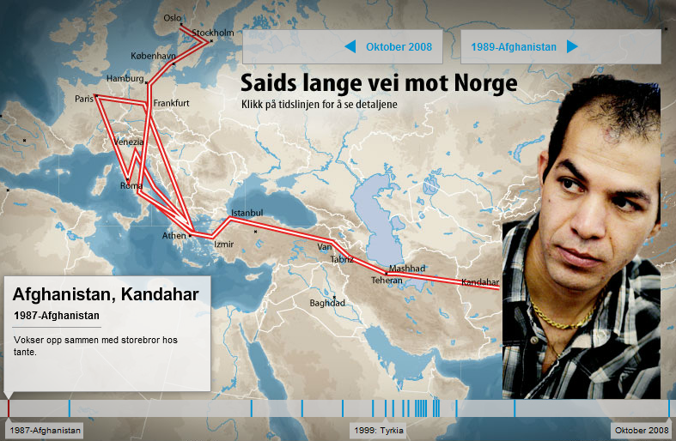
Notes:
Klassereis

Slide 13
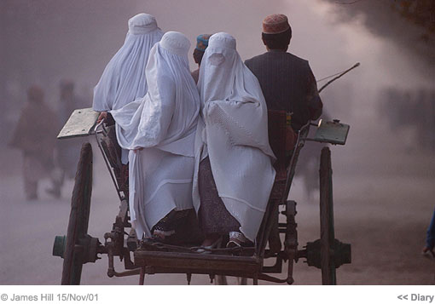

Slide 14
Kvinner sin situasjon
80 % av afghanske kvinner utsatt for vold i heimen
60 % av ekteskapa er organisert/tvungne
50 % av kvinnene gift før16 år = barne/mødre dødlegheit
(Womankind Worldwide, februar 2008)
Men, sidan 2001
25 % i parlament, jenter i skule, kvinner i offentlege posisjonar, men lite makt & innflytelse
Satsing på bygging av skular, helsestasjonar og jordmor tenester hjelpe kvinner

Slide 15
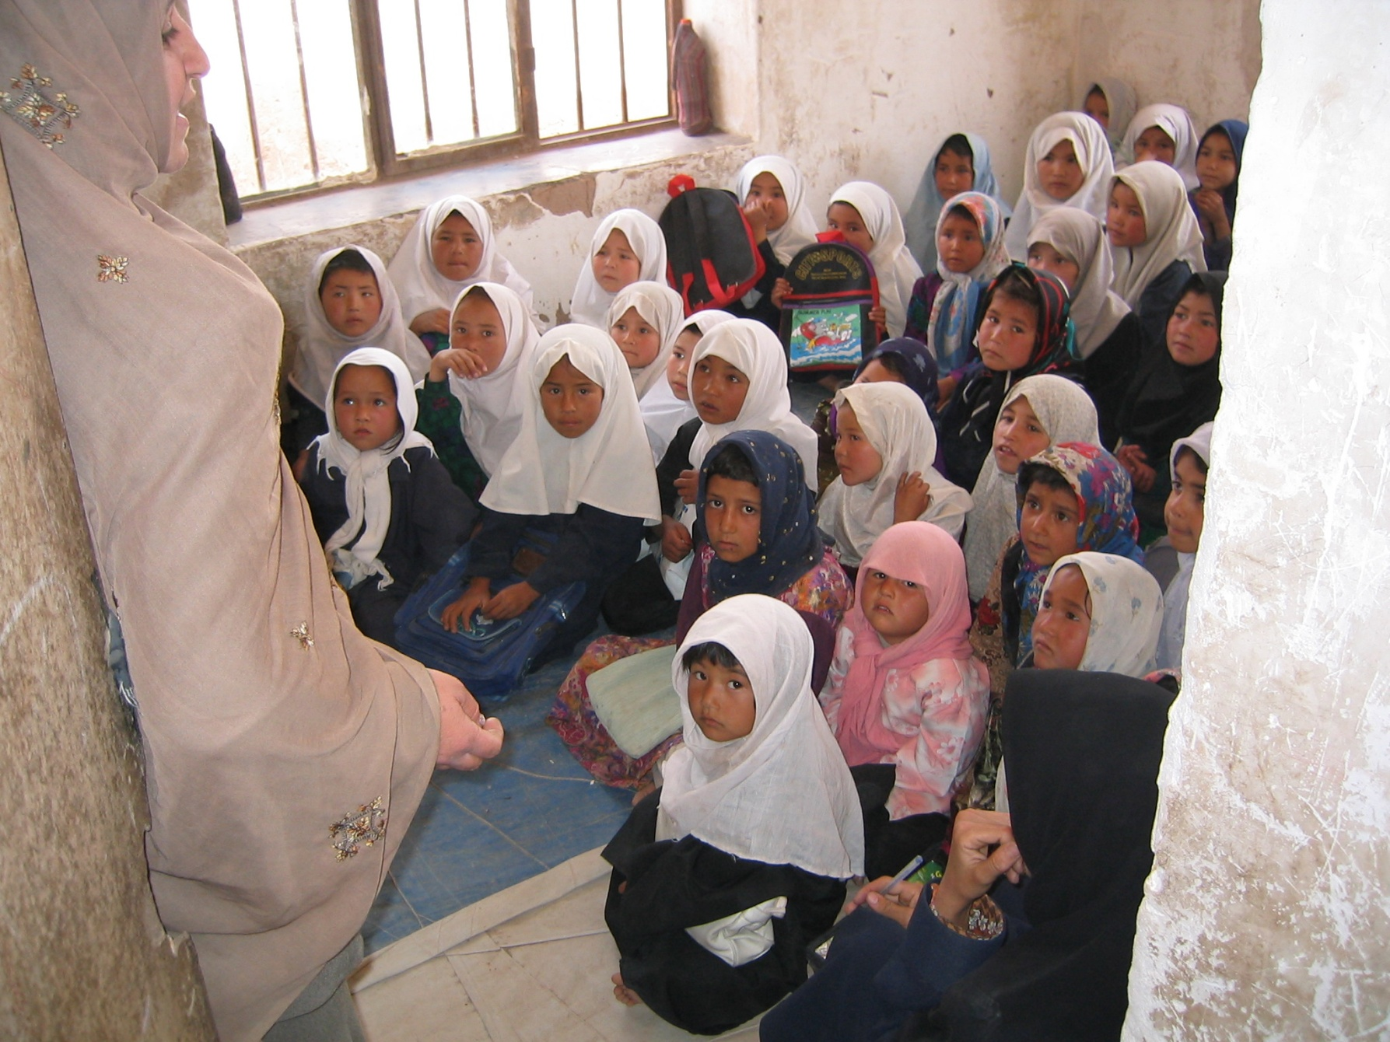

Slide 16
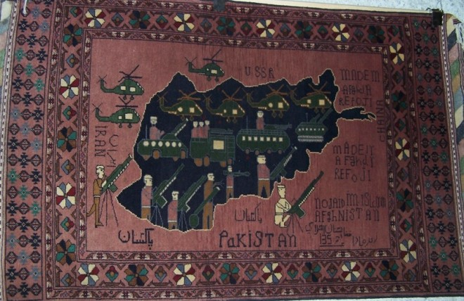

Slide 17
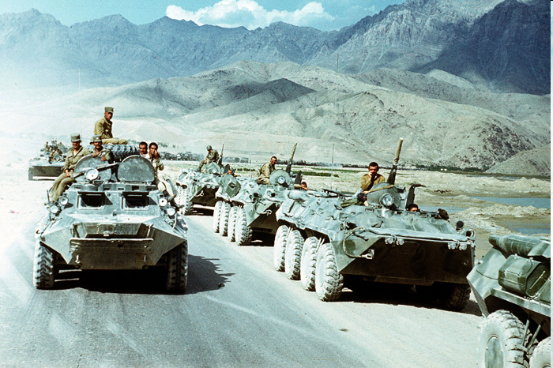
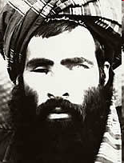
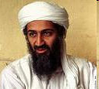
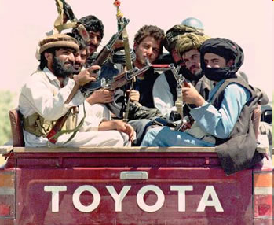
KRIGANE – 1979 - 2001

Slide 18
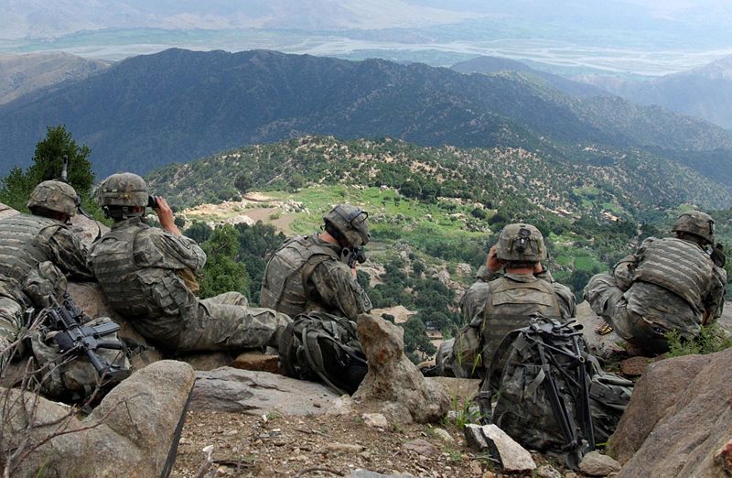
2001 – internasjonale styrkar + etniske minoritetar
Notes:
Operation Enduring Freedom – til ISAF (først berre Kabul) så heile landet, PRT konseptet – fragmentering
Nordalliansen inntok Kabul imot avtale, Taliban tilbake til landsbygda – pashtunarar fordrivne frå nord

Slide 19
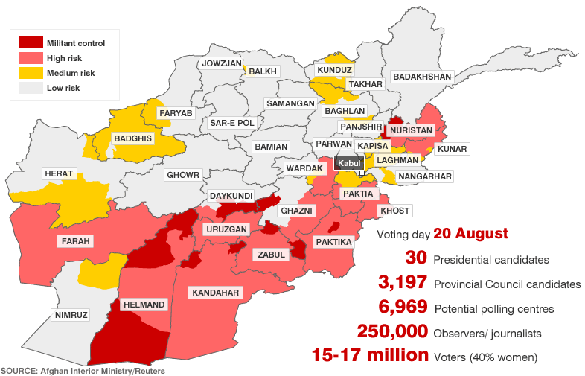
Krigsområde

Slide 20



Norsk støtte
3 prioriterte utviklingssektorar
Styresett
Utdanning
Landsbygd utvikling (og helse)
«Kvinners stilling og kampen mot korrupsjon vektlegges innenfor de tre prioriteringsområdene.»
Faryab satsingsprovins – vidareført
700 mill. kroner lova til 2017
Reduksjonen (for 2014) er et klart signal om at fortsatt norsk bistand avhenger av at Afghanistans regjering leverer i tråd med de forpliktelsene landet har tatt på seg

Slide 21
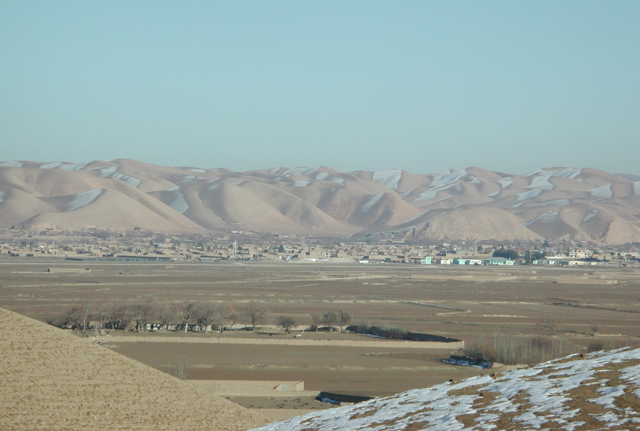

Slide 22
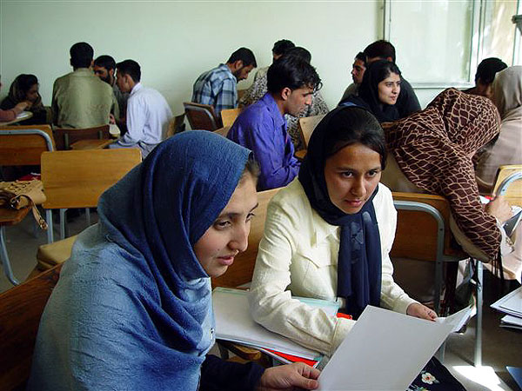

Slide 23
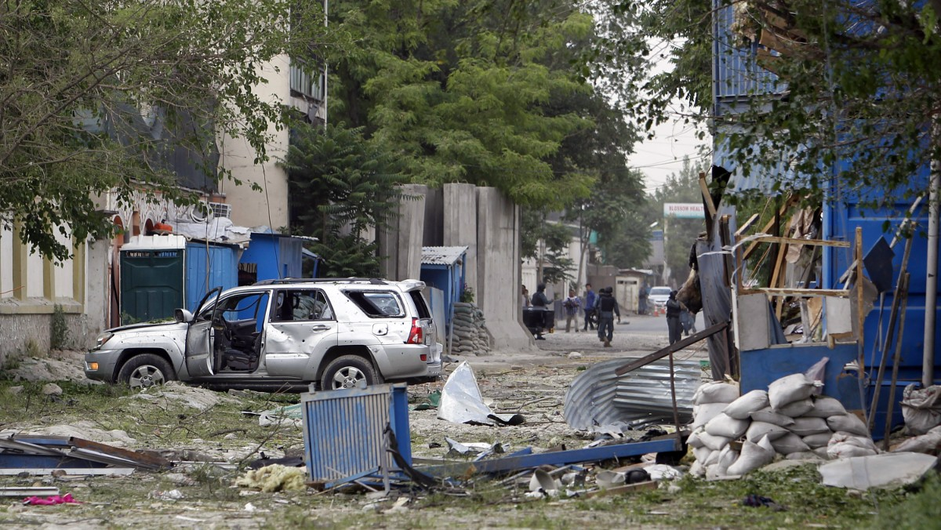
Usikker framtid – internasjonale styrkar ut i 2014

Slide 24
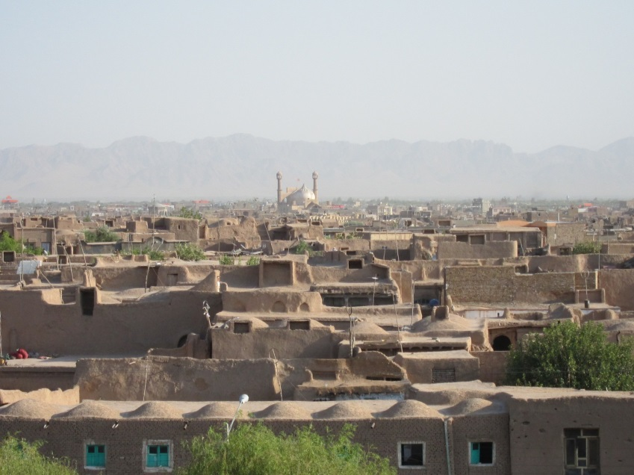
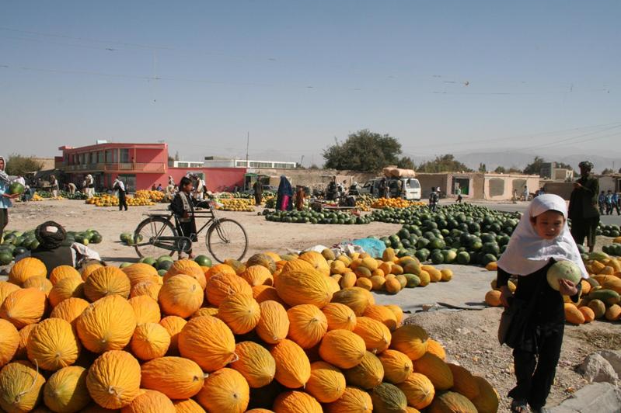
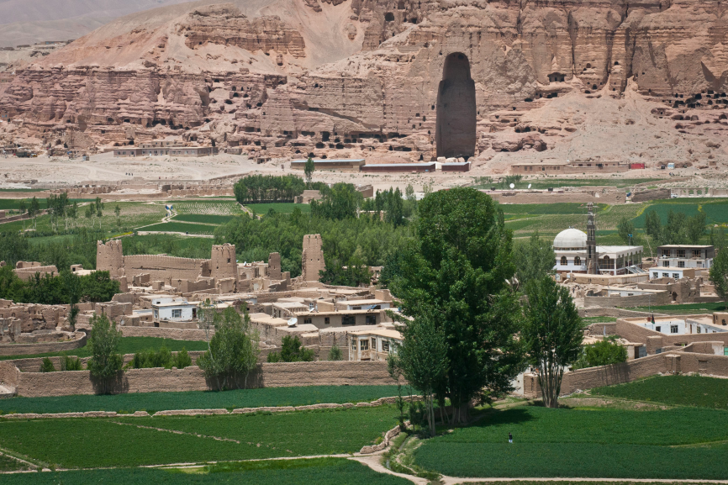
Fredelege område: Herat, Mazar, hazarasjat
DK - German Medi

Slide 25
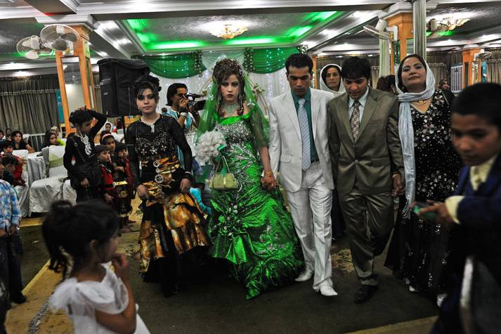
Bryllup, «at any cost» (foto: T Wimpelmann)

Slide 26
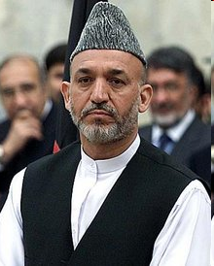
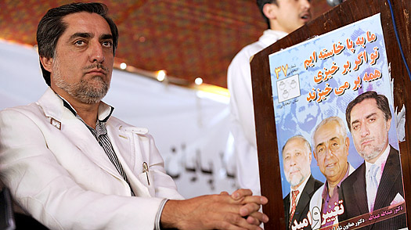
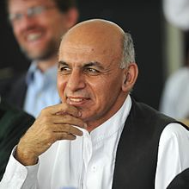
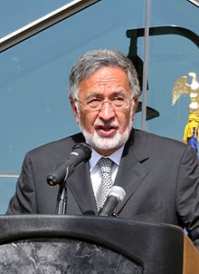
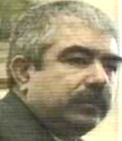
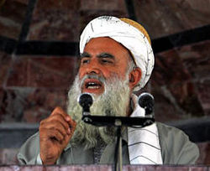
Politikk: Presidentval 2014

Slide 27
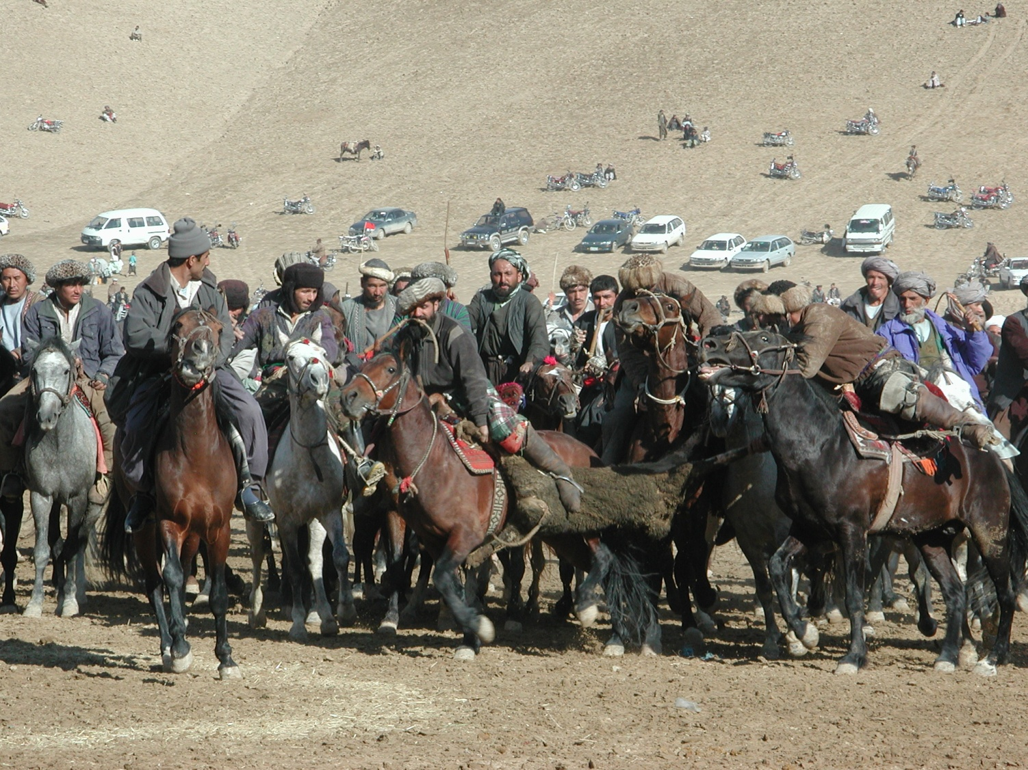

Slide 28
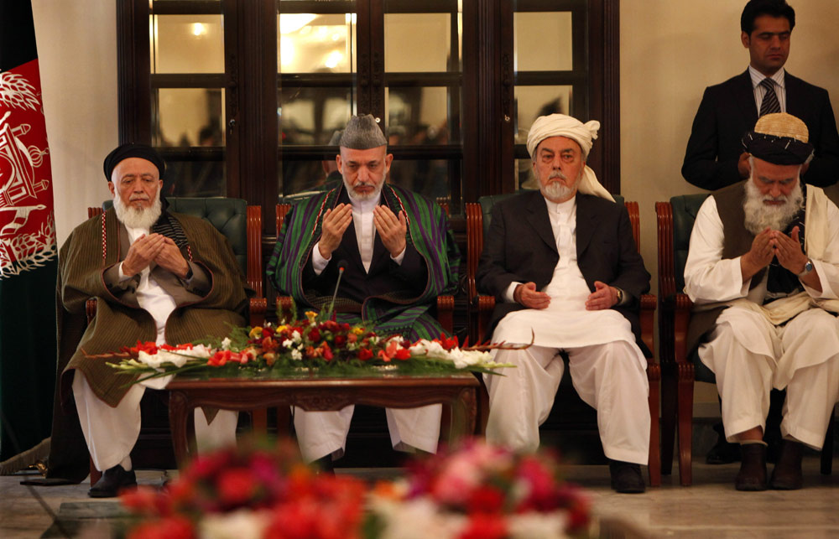
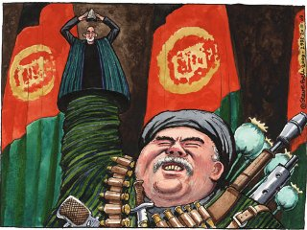

Slide 29
